Slide 1
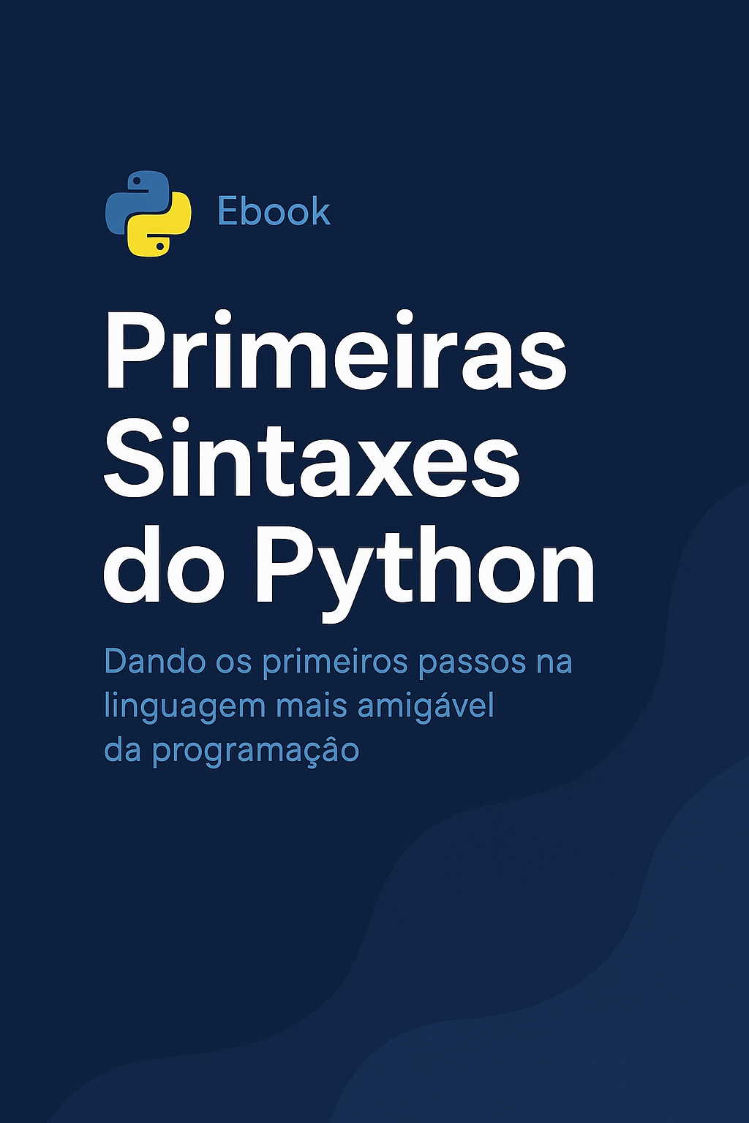

Slide 2

Sumário
Capítulo 01 ....................................................................... 003
Capítulo 02 ....................................................................... 008
Capítulo 03 ....................................................................... 013
Capítulo 04 ....................................................................... 018
Capítulo 05 ....................................................................... 022
Capítulo 06 ....................................................................... 027
Capítulo 07 ....................................................................... 034

Slide 3

Capítulo 01
Introdução ao Python
O que é Python?
Instalação
Usando o IDLE ou VS Code
Primeiro programa

Slide 4
O que é Python e por que aprender
Python é uma linguagem de programação criada com o objetivo de ser fácil de entender e usar. Ela tem uma sintaxe simples, o que significa que o código parece quase uma frase escrita em português ou inglês. Por isso, é uma das linguagens mais indicadas para quem está começando no mundo da programação.
Além de ser simples, o Python é muito poderoso. Ele é usado em várias áreas, como:
Desenvolvimento de sites e aplicativos (ex: Instagram, YouTube, Netflix usam Python em parte do seu sistema);
Análise de dados e Inteligência Artificial;
Automação de tarefas (como mover arquivos, enviar e-mails, preencher planilhas automaticamente);
Criação de jogos e softwares;
Ciência e pesquisa, em simulações e cálculos complexos.
Ou seja, ao aprender Python, você abre muitas portas — tanto para o mercado de trabalho quanto para projetos pessoais.

Slide 5
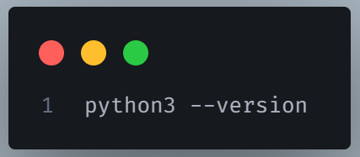
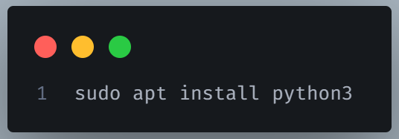
Instalação e configuração (Windows, macOS e Linux)
Antes de começar a programar, você precisa instalar o Python no seu computador.
Acesse o site oficial: https://www.python.org/downloads
Baixe a versão recomendada (geralmente a mais recente).
Windows: Durante a instalação, marque a opção “Add Python to PATH” — isso facilita o uso do Python pelo terminal.
Clique em Install Now e aguarde a conclusão.
macOS: O macOS já vem com uma versão antiga do Python instalada, mas o ideal é baixar a mais nova pelo site. Depois de instalar, você pode abrir o Terminal e digitar: Se aparecer algo como Python 3.x.x (x -> representa as versões), tudo está funcionando!
Linux: A maioria das distribuições Linux já tem o Python instalado. Para conferir, abra o terminal e digite:
Caso precise instalar, use:

Slide 6
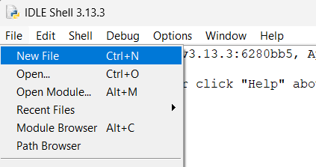
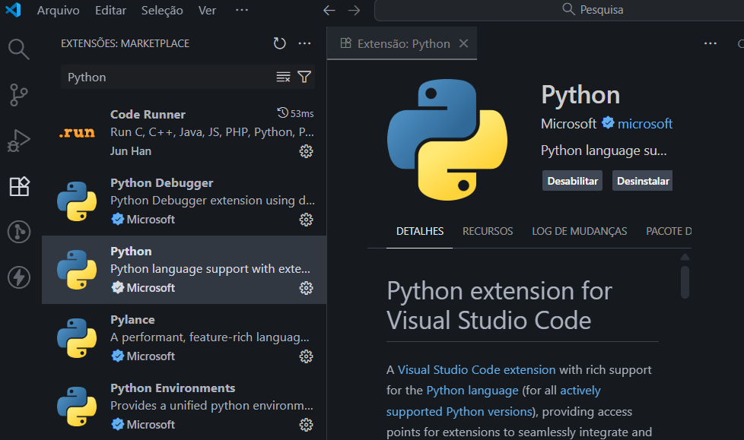
Usando o IDLE ou VS Code
O Python vem com um programinha chamado IDLE, que é o ambiente padrão para escrever e testar códigos.
Para abrir o IDLE, basta procurar por “IDLE” no menu do seu computador. Ele possui uma janela chamada Shell, onde você pode digitar comandos e ver os resultados imediatamente.
Para criar programas mais complexos, crie um novo arquivo.
Outra opção (e a preferida de muitos programadores) é o VS Code (Visual Studio Code), que é um editor de código moderno e cheio de recursos.
Você pode baixá-lo em https://code.visualstudio.com
Depois de instalar, procure e adicione a extensão “Python” (ícone azul com uma cobra).
Com isso, o VS Code reconhecerá automaticamente seus arquivos .py e ajudará a rodar o código.

Slide 7

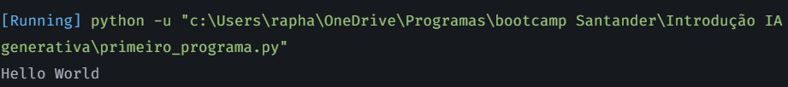
Seu primeiro programa: print("Olá, mundo!")
Agora chegou a hora de escrever seu primeiro programa em Python!
Abra o IDLE ou o VS Code. Crie um novo arquivo e salve com o nome primeiro_programa.py. Digite o seguinte código:
OBS: print() -> usado para exibir textos / informações.
Execute o programa.
No IDLE, clique em Run → Run Module (F5).
No VS Code, clique no botão “Run Python File”.
Você verá a frase:
No VS Code:
No IDLE:

Slide 8
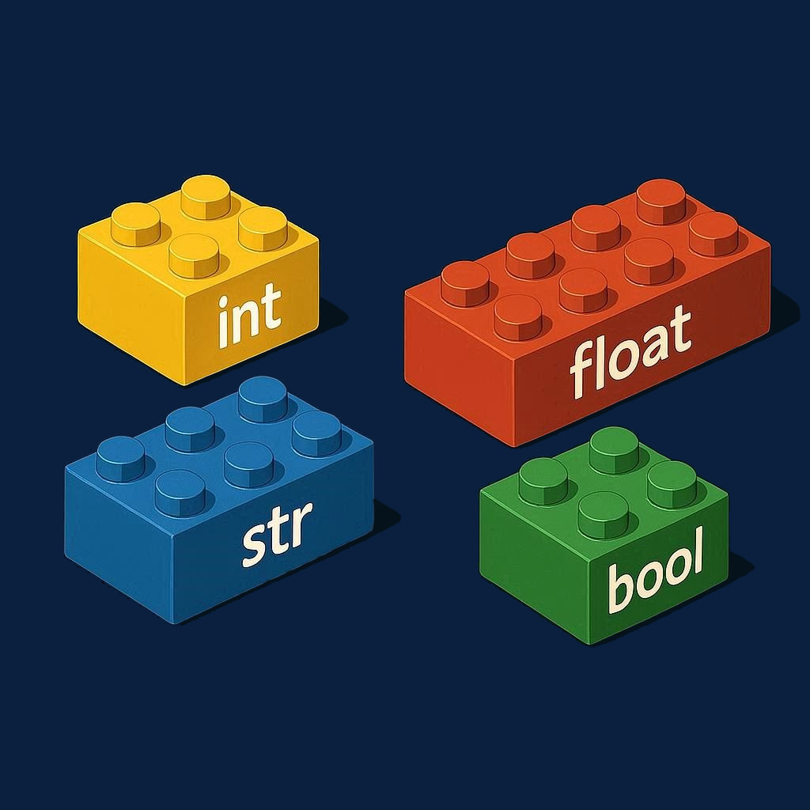
Capítulo 02
Comentários e tipos de dados
Comentários (# e """ """)
Tipos básicos: int, float, str, bool
Função type()
Conversão de tipos (int(), float(), str())

Slide 9
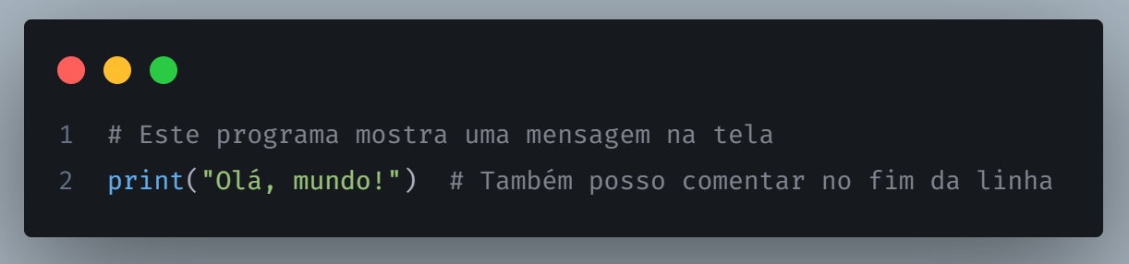
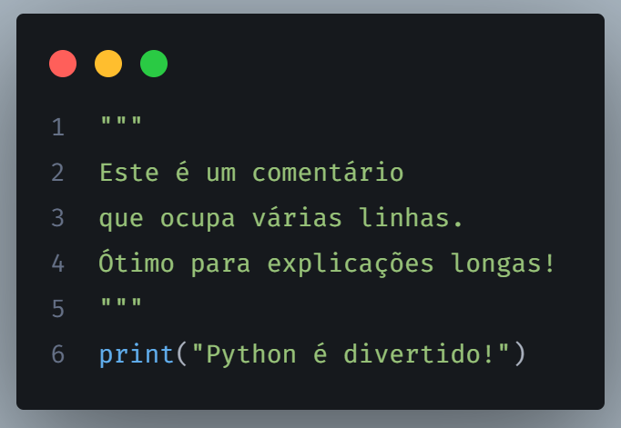
Comentários no código
Comentários são textos que o Python ignora quando o programa é executado. Eles servem para explicar o que o código faz, tornando-o mais fácil de entender — tanto para você quanto para outras pessoas.
Existem duas formas principais de criar comentários:
Comentário de uma linha: use o símbolo # antes da frase.
Comentário de várias linhas: Use três aspas duplas (""") no início e no fim.
Dessa forma também é possível criar linhas de texto com mais de uma linha.

Slide 10
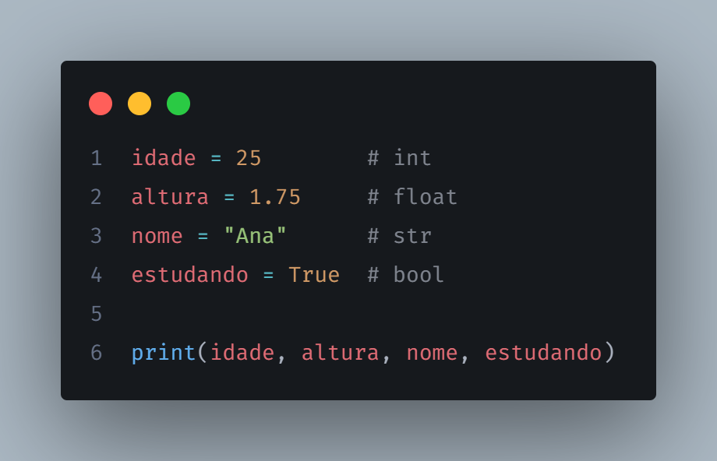
Tipos básicos de dados
Em Python, cada valor tem um tipo, que indica o que ele representa. Os principais são:
Código:
Saída:
Tipo | Exemplo | Significado
int | 10 | Número inteiro
float | 3.14 | Número decimal
str | "Olá" | Texto (string)
bool | True / False | Valor lógico (verdadeiro ou falso)

Slide 11
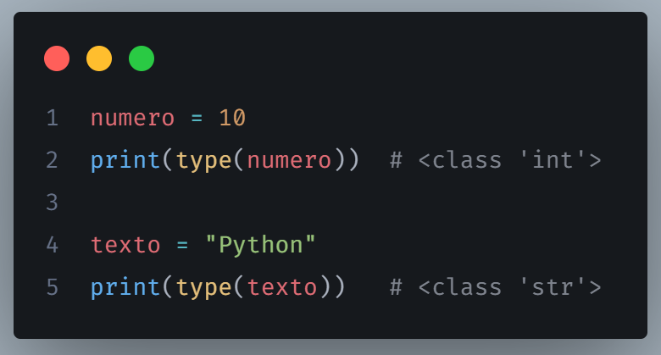
função type()
A função type() mostra qual é o tipo de um valor ou variável.
Isso é útil para entender o que o Python está interpretando.
OBS: O comentário no código é o que será exibido após executar o código.

Slide 12
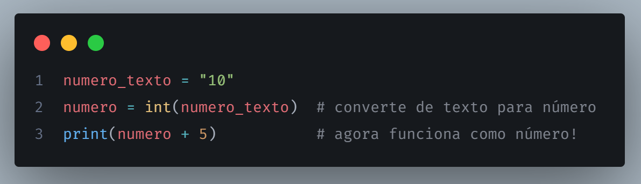
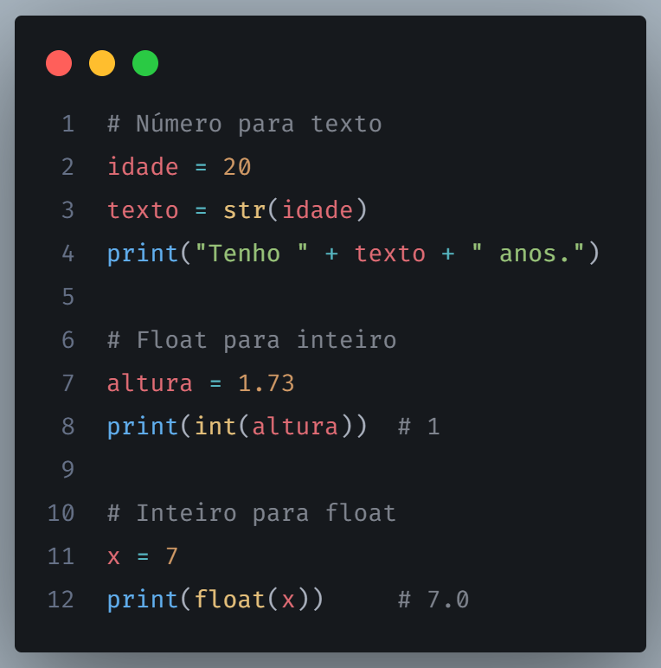
Conversão de tipos
Às vezes, você precisa transformar um tipo de dado em outro. Por exemplo, quando o usuário digita algo com input(), o valor vem sempre como texto (str), mesmo que pareça um número.
Exemplo simples:
Outras conversões:
Essas conversões são chamadas de casting e ajudam muito na hora de formatar ou calcular valores.

Slide 13
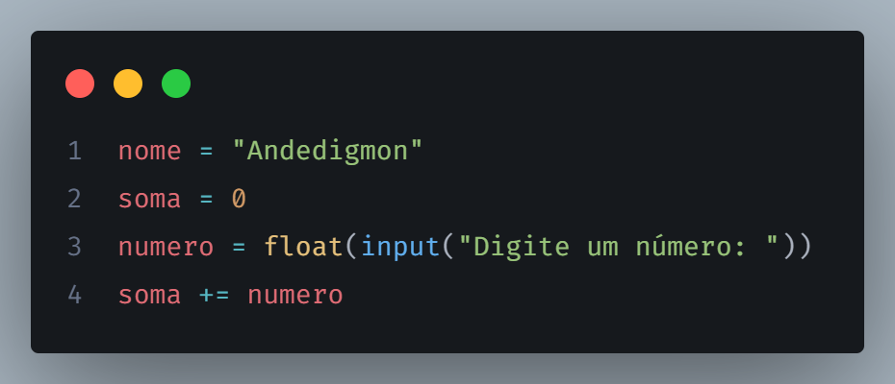
Capítulo 03
Variáveis e boas práticas de nomeação
O que são variáveis
Criando e atribuindo valores
Regras para nomes válidos
Convenção: Snake case e constantes

Slide 14
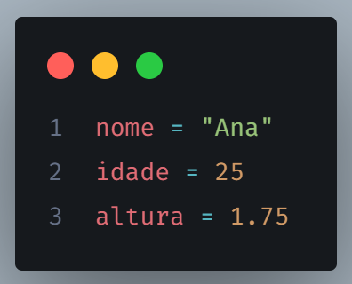
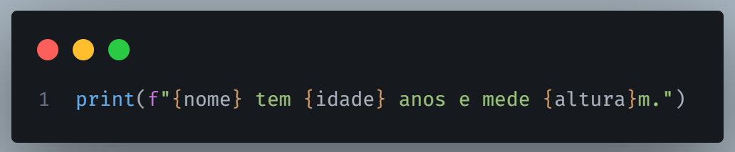
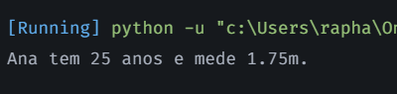
O que são variáveis
Variáveis são espaços na memória onde o Python guarda informações. Pense nelas como caixinhas que armazenam dados para serem usados depois.
Essas variáveis podem ser usadas em cálculos ou mensagens:
Saída:

Slide 15
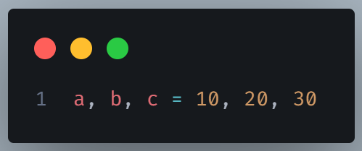
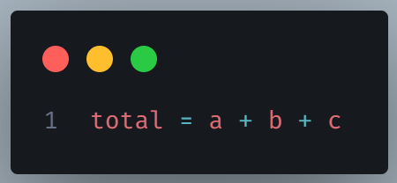
Criando e atribuindo valores
O símbolo = atribui um valor à variável. Você também pode atribuir várias de uma vez:
Ou usar uma variável em outra:

Slide 16
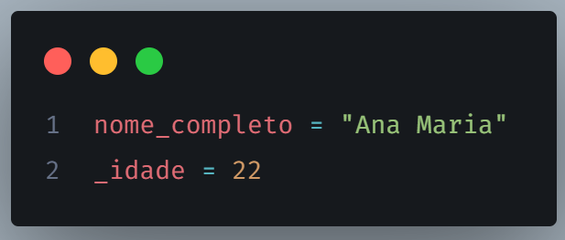
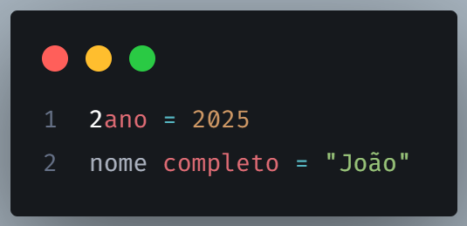
Regras para nomes válidos
1 - Devem começar com uma letra ou _ (underline).
2 - Não podem começar com número.
3 - Sem espaços nem acentos.
4 - Diferenciam maiúsculas e minúsculas (idade ≠ Idade).
Forma correta:
Forma errada:

Slide 17
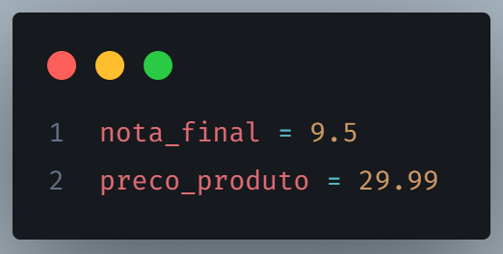
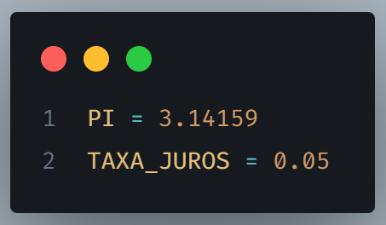
Convenção: Snake case
Em Python, usamos nomes com letras minúsculas e _ (underline) para separar palavras. Isso é chamado de snake_case.
Constantes
Python não possui constantes reais, mas usamos nomes em maiúsculas para representar valores que não devem mudar.

Slide 18
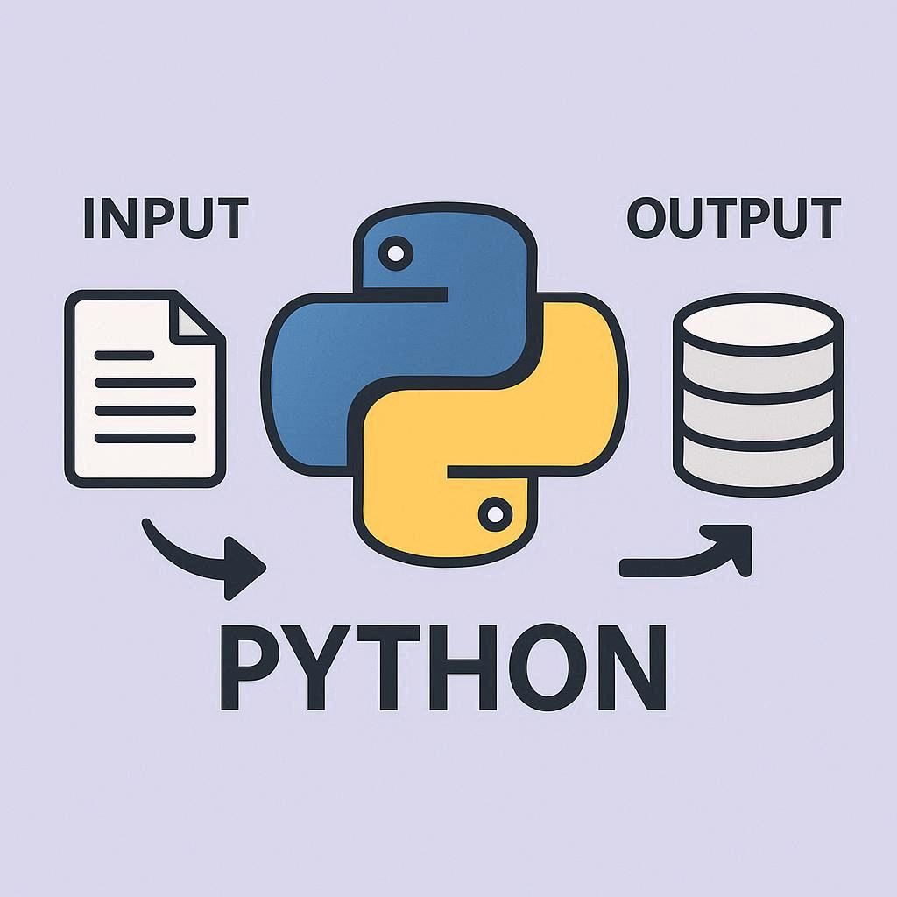
Capítulo 04
Entrada e saída de dados
Capturando dados com input()
Mostrando informações com print()
Formatando números e texto

Slide 19
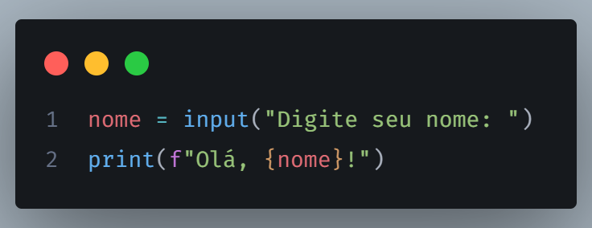
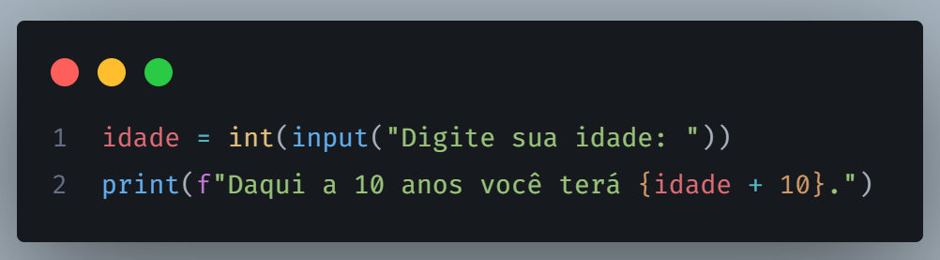
Capturando dados com input()
A função input() permite interagir com o usuário, pedindo que ele digite algo.
⚠️ Tudo que vem do input() é do tipo string (texto), mesmo que pareça número.

Slide 20
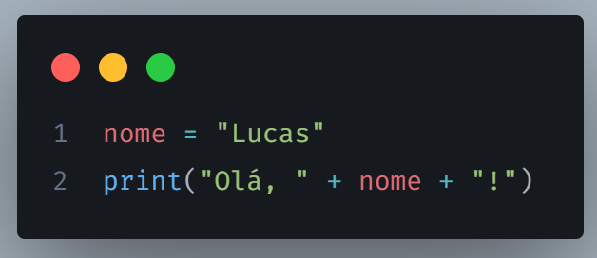
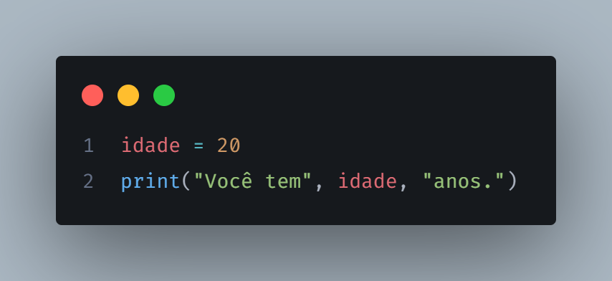
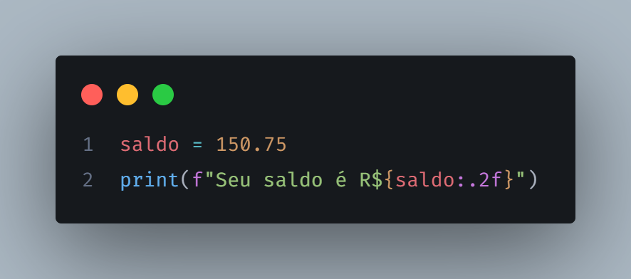
Mostrando informações com print()
O print() serve para exibir mensagens na tela. Você pode juntar valores de várias formas:
Concatenação:
Separação por vírgulas:
f-string (mais moderna e prática):

Slide 21
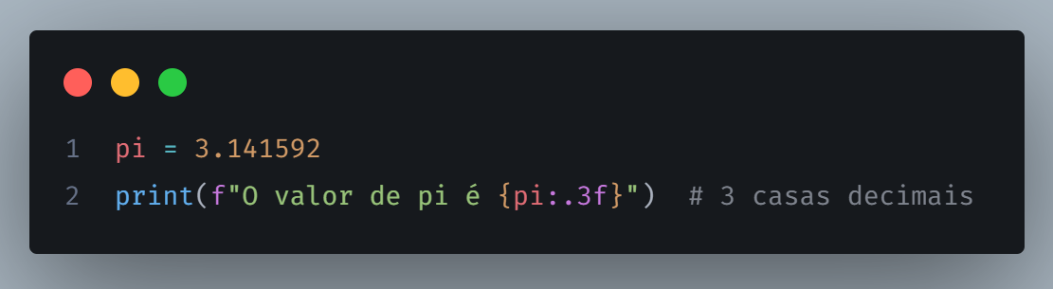
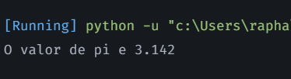
Formatando números e texto
Você pode controlar casas decimais e formatar strings:
Saída:

Slide 22
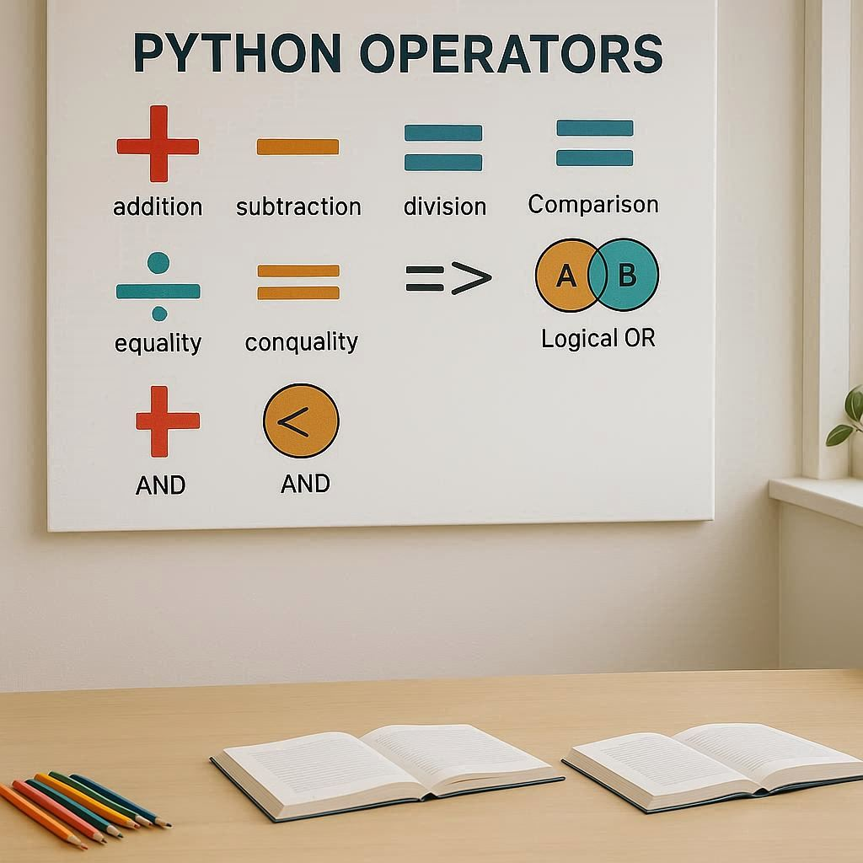
Capítulo 05
Operadores em Python
Operadores aritméticos
Operadores relacionais
Operadores lógicos
Ordem de precedência

Slide 23
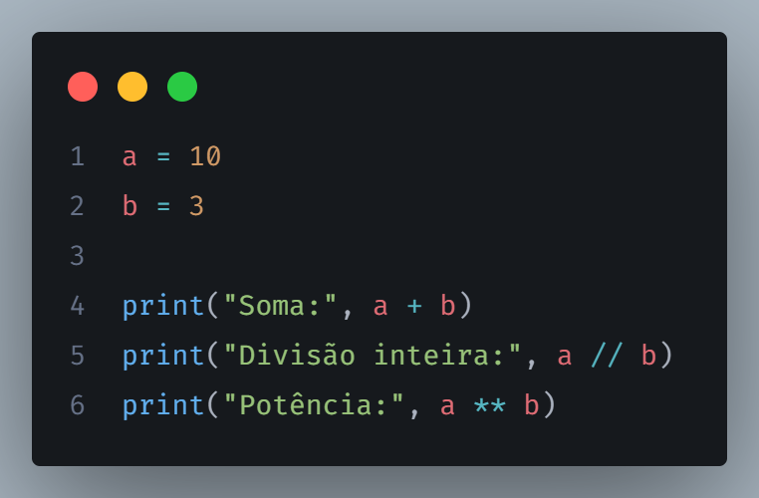
Operadores Aritméticos
Usados para fazer contas.
Operador | Significado | Exemplo | Resultado
+ | Soma | 5 + 3 | 8
- | Subtração | 5 - 3 | 2
* | Multiplicação | 5 * 3 | 15
/ | Divisão comum | 5 / 2 | 2.5
// | Divisão inteira | 5 // 2 | 2
% | Resto da divisão | 5 % 2 | 1
** | Exponenciação | 2 ** 3 | 8

Slide 24
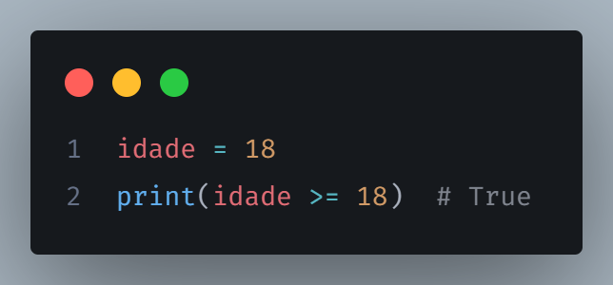
Operadores Relacionais
Usados para comparar valores. O resultado sempre será True (verdadeiro) ou False (falso).
Operador | Significado | Exemplo | Resultado
== | Igual a | 5 == 5 | True
!= | Diferente de | 5 != 3 | True
> | Maior que | 7 > 3 | True
< | Menor que | 3 < 2 | False
>= | Maior ou igual | 6 >= 6 | True
<= | Menor ou igual | 2 <= 3 | True

Slide 25
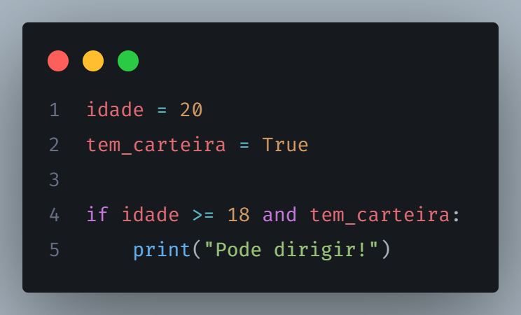
Operadores Lógicos
Usados para combinar condições.
Operador | Significado | Exemplo | Resultado
and | Verdadeiro se todas forem verdadeiras | True and False | False
or | Verdadeiro se pelo menos uma for verdadeira | True or False | True
not | Inverte o valor lógico | not True | False

Slide 26
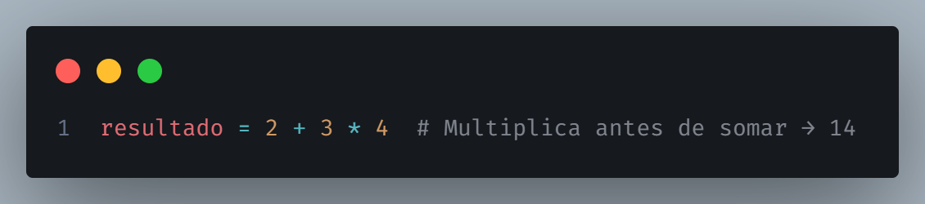
Ordem de Precedência
A ordem que o Python segue ao calcular expressões:
()
**
*, /, //, %+, -
Operadores relacionais
not, and, or

Slide 27
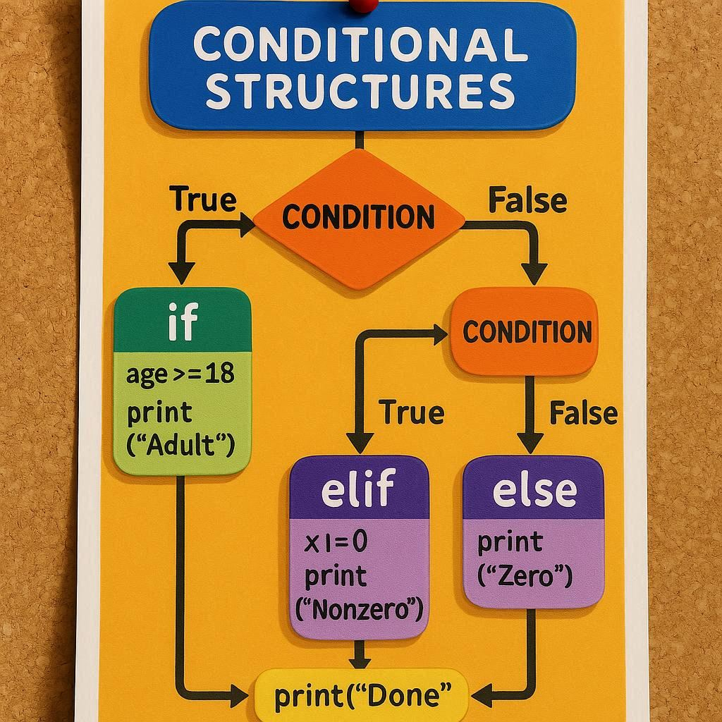
Capítulo 06
Estruturas Condicionais
if, elif e else
Condições aninhadas
Expressões curtas (ternário)
Exemplos práticos

Slide 28
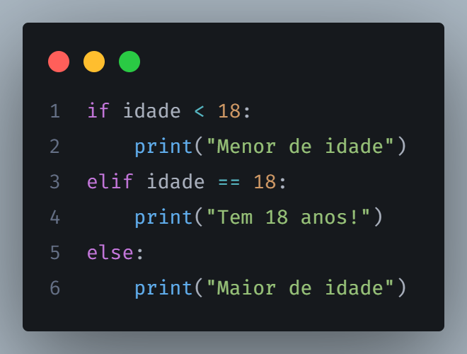
if, elif e else
As condições permitem que o programa tome decisões com base em valores.

Slide 29
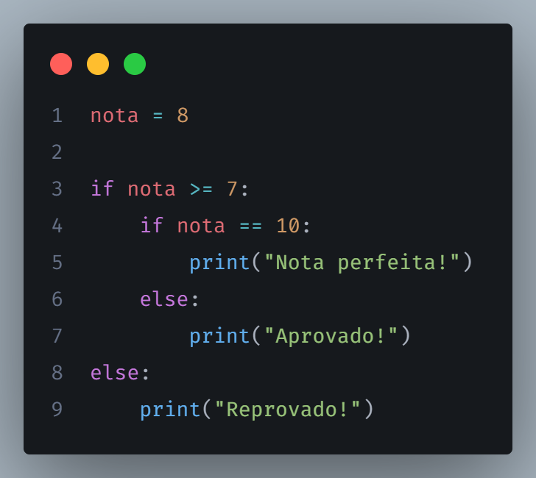
Condições aninhadas
Você pode colocar uma condição dentro de outra:

Slide 30
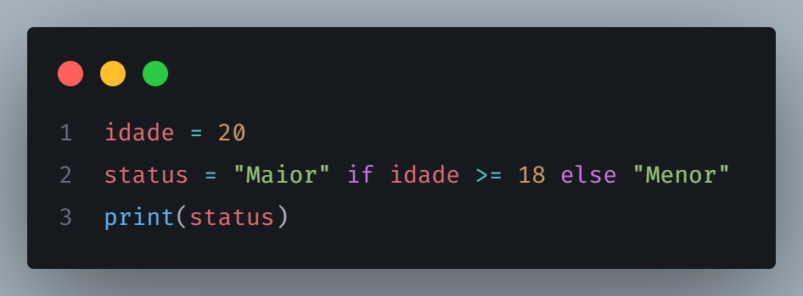
Expressões curtas (ternário)
Forma resumida de um if simples:

Slide 31
Exercícios
1 – Crie um programa que receba a idade do usuário e retorne a mensagem:
“Você é maior de idade.”, caso o usuário seja maior de idade;
caso contrário, retorne: “Você é menor de idade.”
2 – Crie um programa que receba duas notas de um aluno. O programa deverá calcular a média do aluno e retornar uma das seguintes mensagens:
“Aprovado!”, caso a média seja maior que 7;
“Recuperação!”, caso a média seja menor que 7 e maior ou igual a 5;
“Reprovado!”, caso a média seja menor que 5.

Slide 32
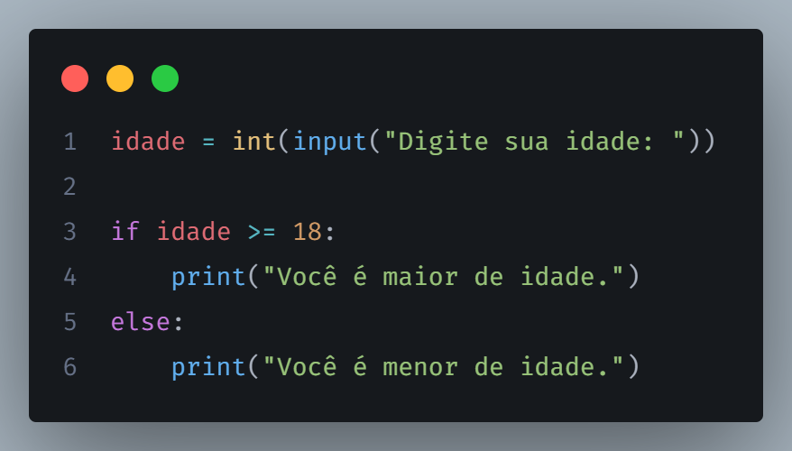
Resolução exercício 1
1 –
idade = int(input("Digite sua idade: ")):
input("Digite sua idade: ") → exibe a mensagem pedindo que o usuário digite sua idade e lê o valor digitado. Por padrão, o input() retorna uma string, então usamos int() para converter o valor para número inteiro. O resultado é guardado na variável ”idade”.
if idade >= 18:
O comando “if” verifica uma condição. Aqui, ele testa se a variável idade é maior ou igual a 18. Se for verdadeiro, o bloco logo abaixo (indentado) será executado.
print("Você é maior de idade.")
Esse comando será executado somente se a condição do “if” for verdadeira. Ele mostra na tela a mensagem “Você é maior de idade.”.
else:
O “else” é executado quando a condição do “if” não é satisfeita, ou seja, quando a idade é menor que 18.
print("Você é menor de idade.")
Exibe na tela a mensagem “Você é menor de idade.”, caso o “if” não tenha sido verdadeiro.

Slide 33
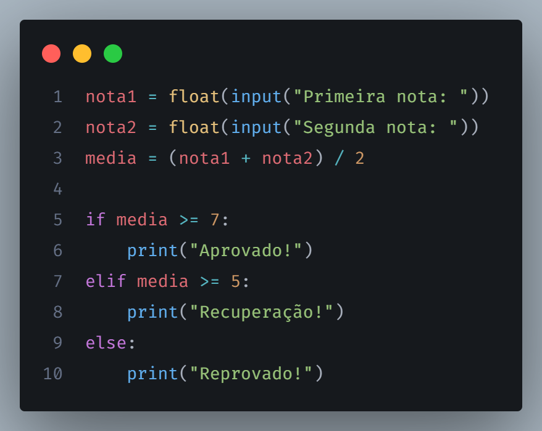
Resolução exercício 2
2 –
nota1 = float(input("Primeira nota: "))
O programa pede que o usuário digite a primeira nota. input() lê o que foi digitado como texto. float() converte esse texto para um número decimal, permitindo cálculos. O valor é armazenado na variável nota1.
nota2 = float(input("Segunda nota: "))
Faz a mesma coisa da linha anterior, mas agora para a segunda nota, que é guardada em nota2.
media = (nota1 + nota2) / 2
Calcula a média aritmética das duas notas. Soma as duas (nota1 + nota2) e divide por 2.O resultado é armazenado na variável media.
if media >= 7:
print("Aprovado!")
O if verifica se a média é maior ou igual a 7. Se for verdade, o programa mostra “Aprovado!”. Nesse caso, as outras condições não são verificadas (o programa sai do bloco condicional).
elif media >= 5:
print("Recuperação!")
O elif (abreviação de “else if”) é verificado somente se o if for falso. Aqui ele testa se a média é maior ou igual a 5. Se for verdade, o programa mostra “Recuperação!”.
else:
print("Reprovado!")
O else é o caso final — ele será executado se nenhuma das condições anteriores for verdadeira, ou seja, quando a média for menor que 5.
Nesse caso, o programa mostra “Reprovado!”.

Slide 34
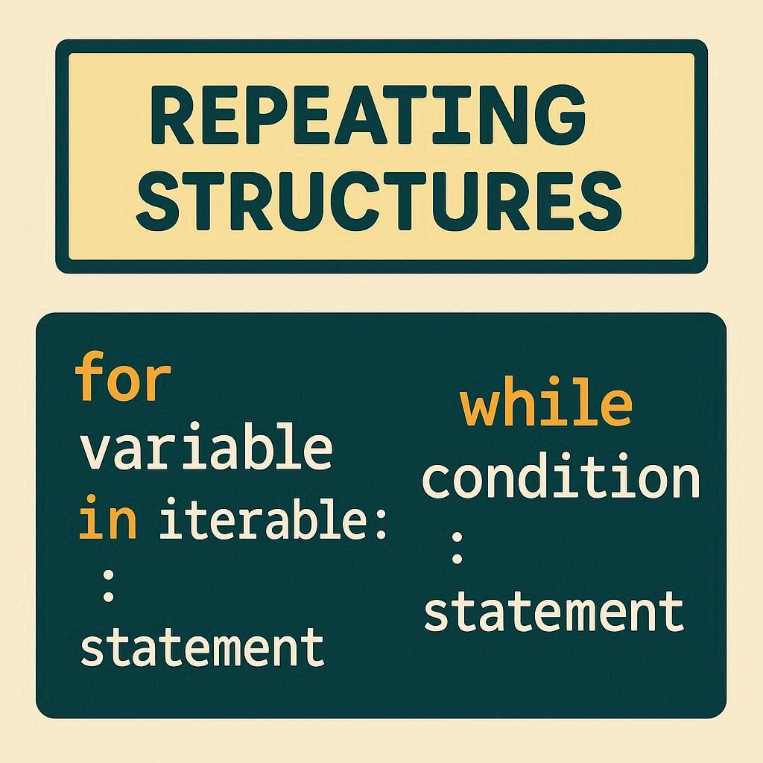
Capítulo 07
Estruturas de Repetição
While
For
Interrompendo laços
Exemplos práticos

Slide 35
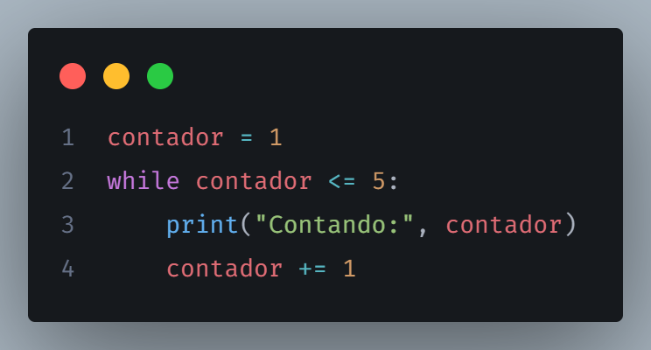
While
Repete enquanto a condição for verdadeira:
contador = 1
Aqui é criada a variável contador e ela começa com o valor 1. Essa variável servirá para controlar o loop, ou seja, contar quantas vezes o programa repetirá o bloco.
while contador <= 5:
O comando while cria um laço de repetição (loop). Ele diz: “Repita tudo que está dentro enquanto contador for menor ou igual a 5.” Assim, o bloco dentro do while continuará rodando até que essa condição deixe de ser verdadeira.
print("Contando:", contador)
Essa linha exibe na tela a mensagem "Contando:" seguida do valor atual da variável contador. Por exemplo, na primeira vez mostrará: Contando: 1, depois Contando: 2, e assim por diante.
contador += 1
Essa linha soma 1 ao valor de contador a cada repetição. É o mesmo que escrever contador = contador + 1. Isso faz o loop avançar e impede que ele fique infinito.

Slide 36
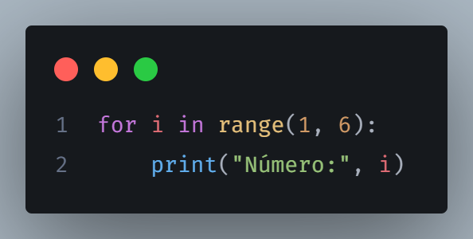
For
Usado para percorrer um intervalo ou uma sequência:
A função range(início, fim) gera uma sequência de números.
Exemplo: range(1, 6) → 1, 2, 3, 4, 5

Slide 37
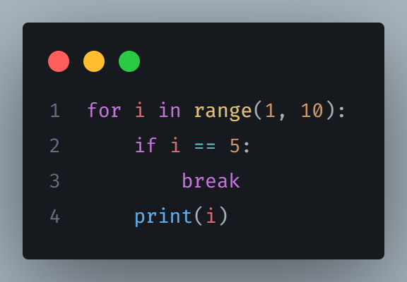
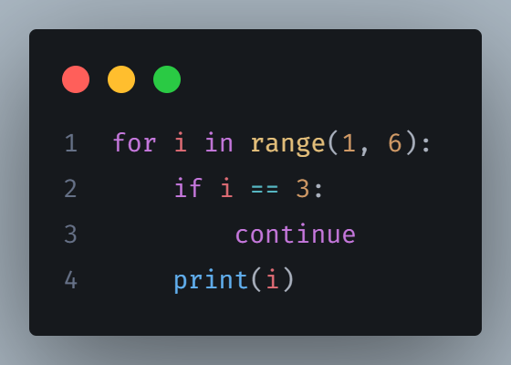
Interrompendo laços
break: sai do laço
continue: pula para a próxima repetição
Quando “i” for igual a 5, o faço irá quebrar e parará de ser executado.
Quando “i” for igual a 3, o faço irá pular e a variável “i” não será exibida.

Slide 38
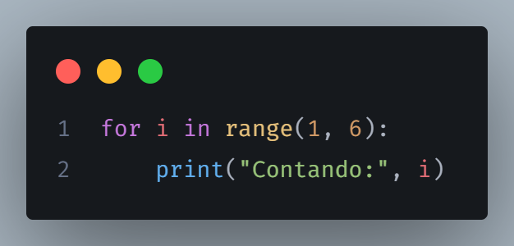
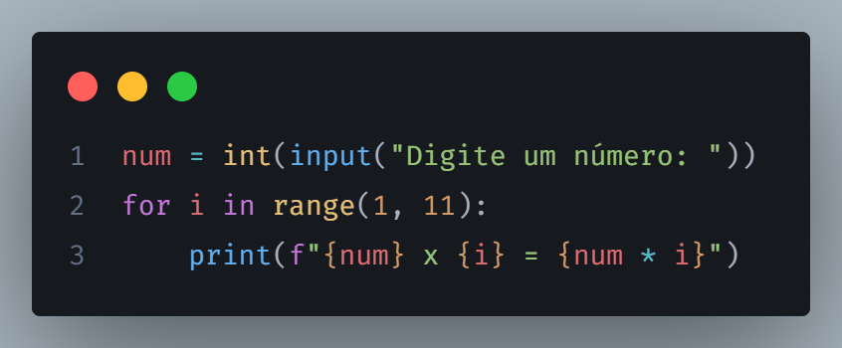
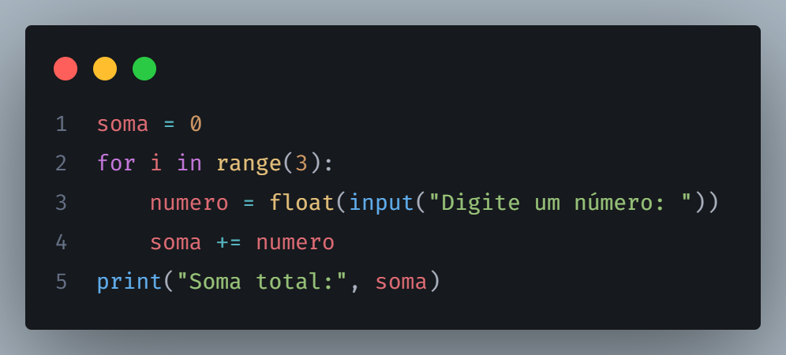
Exemplos práticos
Contador simples:
Tabuada:
Somador:

